Slide 1
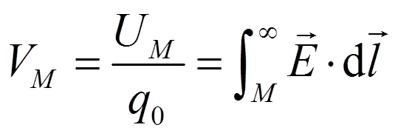
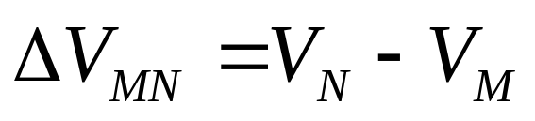

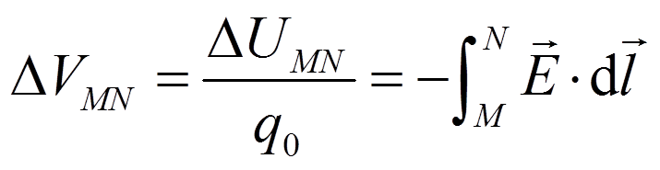

知识回顾
1.电势：单位电荷的电势能
电势差
电势能差
2.电场和电势差
是否存在一种容器能够存储电荷量和电势能？

Slide 2
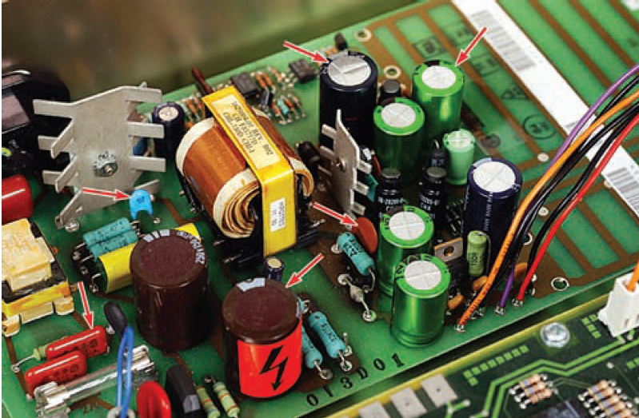
§17-5 电容器（Capacitors）
电容器：一种通过分别储存正、负电荷而储存电势能的元件。
Notes:
指纹识别，触摸屏都和电容器有关

Slide 3
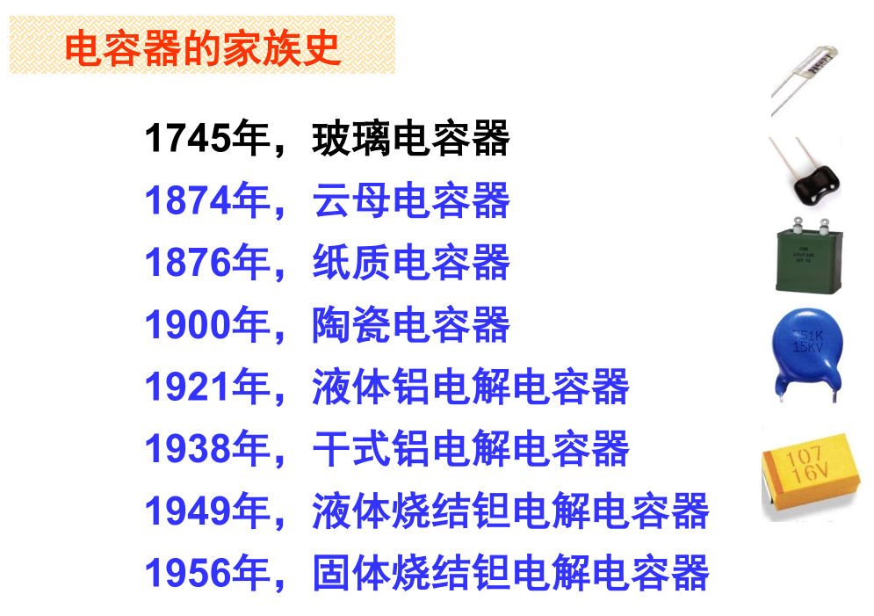

Slide 4
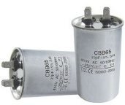
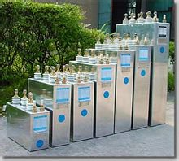
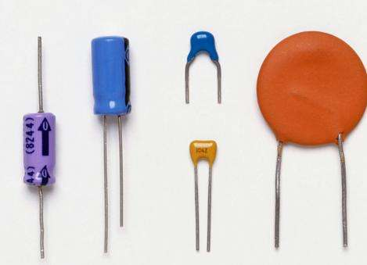
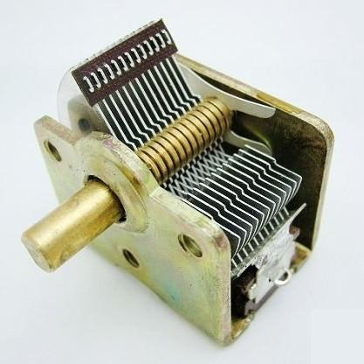
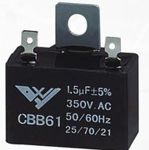
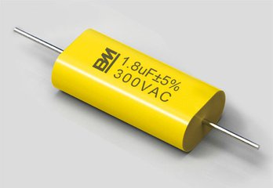
多种多样的电容器

Slide 5
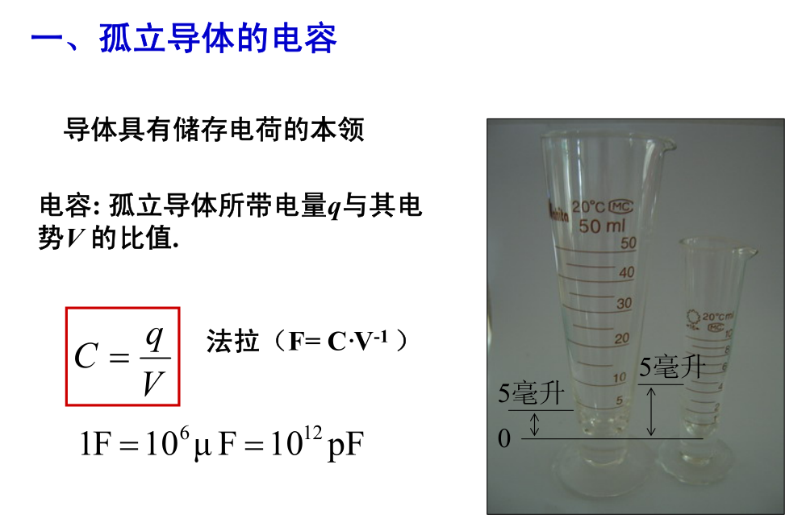
电容是表征导体储电能量的物理量，其物理意义是：使导体升高单位电势所需的电荷量。
Notes:
导体静电平衡特性之一是导体面上有确定的电荷分布，并具有一定的电势值。

Slide 6
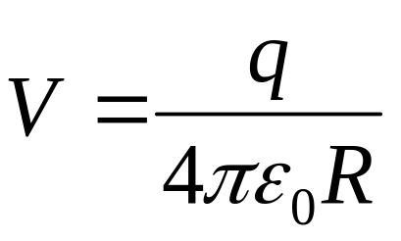
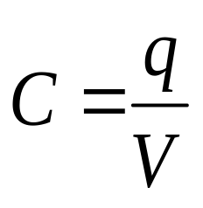
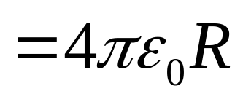
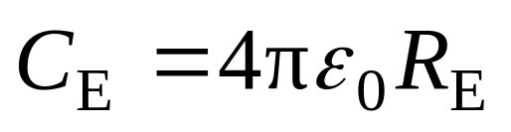
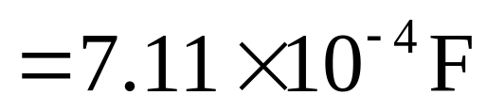
一.孤立导体的电容
真空中孤立导体球的电容：
R
设导体球半径为R，带电荷为q。
导体球电势为
导体球电容为
对半径如地球一样的导体球，其电容为

Slide 7
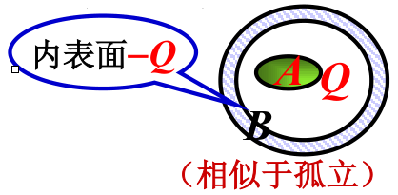
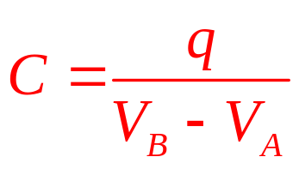
一个带电导体附近有其他物体存在时，该导体的电势不但与自身所带的电荷量有关，还取决于附近导体的形状和位置以及带电状况。
R
为了消除其他带电体的影响，采用静电屏蔽的原理。导体A及导体壳B构成的一对导体系的电势差V_{B}-V_{A}，不再受到壳外导体的影响而维持恒定。把由导体壳B和壳内导体A构成的一对导体系称为电容器。
实际上，对其他导体的屏蔽并不像以上那样严格，通常用两块非常靠近的中间充满介质的金属板构成。

Slide 8
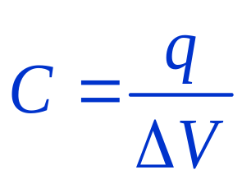
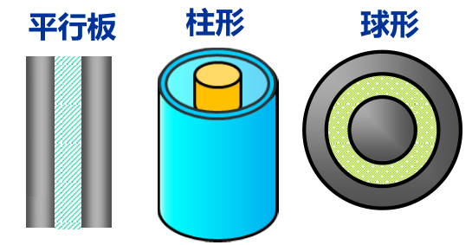
二、电容器
电容器：一种储存电能的原件，由两个被真空或绝缘材料隔开的导体而成。正电荷被放置于其中一个导体上，等量负电荷被放置在另一个导体上，两导体称为电容器的极板。
电容器电容：极板电量q与极板间电势差ΔV之比值
电容器的符号：
Notes:
一个带电导体附近有其他物体存在时，该导体的电势不但与自身所带的电荷量有关，还取决于附近导体的形状和位置以及带电状况。这时，一个导体的电势V与它自身所带电荷量q间的正比关系不再成立。为了消除其他导体的影响，可采用静电屏蔽的原理，用一个封闭的导体壳B将导体A包围起来，这样就可以使有导体A及导体壳B构成的一对导体系的电势差V_{A}-V_{B}不再收到壳外导体的影响而维持恒定。我们把由导体壳B和壳内导体A构成的一对导体系称为电容器。一般总使电容器中A、B两导体（称极板）的相对表面上带等量异号电荷q.

Slide 9
电容器(capacitor)及其电容
电容器：由电介质隔开的两金属薄片组成的导体组
电容器极板
特点：将电场集中在有限空间
电容器电容：
说明：(1) C 是描述电容器储电本领的物理量；
(2) C 取决于电容器两板的形状、大小、相对位
置及中间电介质的种类和分布情况；
(3) q为一个极板所带电量的绝对值，ΔV为两极
板板间电势差。

Slide 10
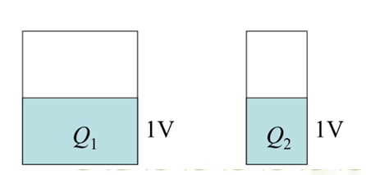
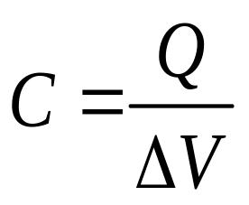
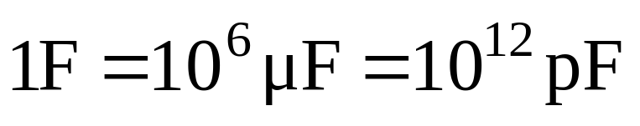
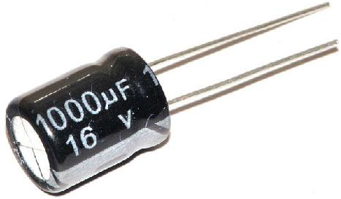
电容器的电容
电容：表征导体储电能力的物理量。
物理意义：导体每升高单位电势所需的电量。
SI：F(法拉)
电容器的性能指标：电容和耐压，如1000µF/16V。

Slide 11

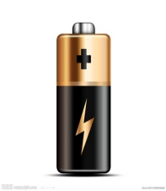
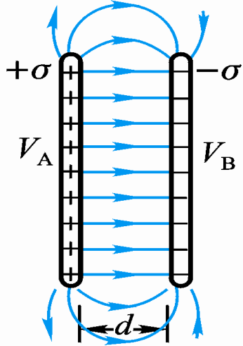

三、电容器的基本性质
1.组成：用真空或绝缘体分开的两个导体。
2.能量：电势能
分开正、负电荷到
两个导体上的功.
-Q
-Q
其他形式的能量
能量转换
电池的化学能
极板间的电势能

Slide 12
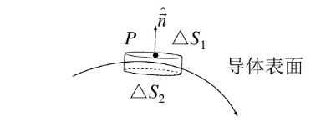
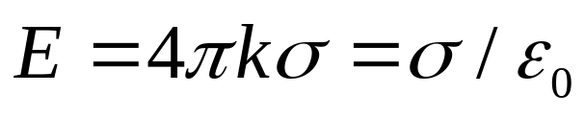
导体外部紧邻处的电场：
带电导体表面附近的电场强度与该表面的电荷面密度成正比，电场强度方向垂直于表面。
间距：d
只要两个金属板距离足够近，就可以近似认为电荷均匀分布在两金属板的内侧，而不分布在外侧。
+
+
+
面积：A
+
电量：Q
+
+
+
+
+
匀强电场要求：两极板间距很小，电荷只分布在内表面。（电场线只存在两极板之间）

Slide 13
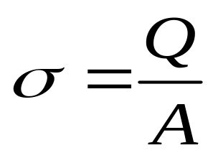
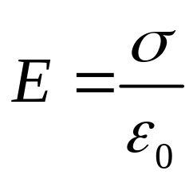
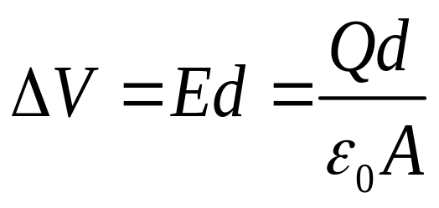
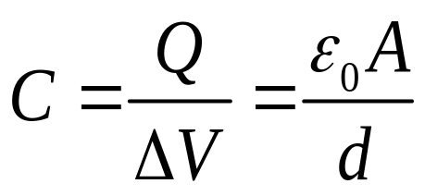

间距：d
2.平行板电容器电容
+
+
+
面积：A
+
电量：Q
+
+
+
面电荷密度：
+
+
电场强度：
电势差：
电容：
推广：电容只与导体的几何因素（及周围介质）有关，反映导体带电多少的本领——固有的容电本领。
Notes:
只要两个金属板距离足够近，就可以近似认为电荷均匀分布在两金属板的内侧，而不分布在外侧。

Slide 14

抢答题：
1. 有一平行板电容器，保持板上电荷量不变（充电后切断电源），现在使两极板间的距离 d 增大。试问：电容是增大还是减小？两极板间的电势差有何变化？极板间的电场强度有何变化？
C减小，E不变,电势差增大
电场和极板储存电荷的多少成正比
Notes:
1.C减小，E不变,电势差增大
2.C减小，Q减小,E减小

Slide 15
2. 平行板电容器若保持电压不变（接上电源），增大两极板间的距离 d 。则平板电容器的电容、极板上的电荷、极板间的电场强度有何变化？
C减小，Q减小,E减小

Slide 16
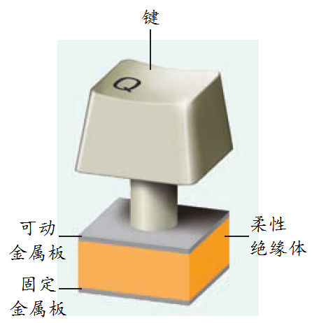
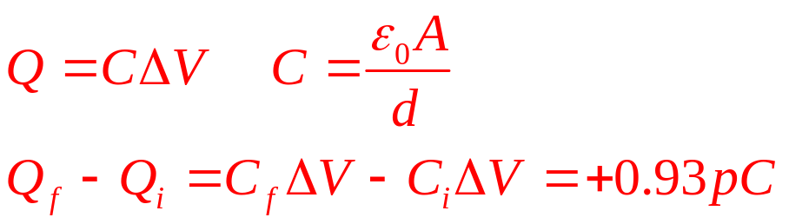
例题17.9、计算机键盘
在某种计算机键盘上，每个按键都连接在一个平行板电容器的一个极板上；平行板电容器的另外一个极板固定。
电容器通过外部电路保持恒定的5.0V电势差。如果电容器极板形状是边长为6.0mm的正方形。当按键被按下后，上、下极板间距从4.0mm 减小到1.2mm，此时有多少电荷流过外部电路？电容器所带的电荷是增加还是减少了？假设电容器两极板间是空气而不是柔性绝缘体。
如果两个极板彼此靠近，电容增加。电容变大意味着在相同的电势差下电容器能储存更多的电荷。因此，极板上的电荷量增加。
Notes:
空气的介电常数近似为1

Slide 17










4.几种常见电容器
平板电容器
球形电容器
圆柱形电容器
d

Slide 18

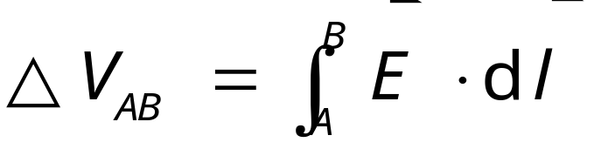
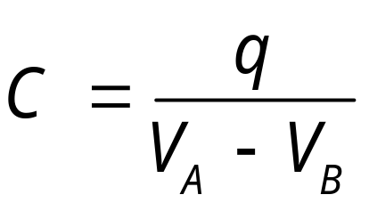
电容器电容的计算步骤：
1、假设电容器的两个极板A、B分别带 +q 和-q
电荷；
2、求两极板间的电场 分布，并由
计算两极板间电势差。
3、由定义式 计算电容C。

Slide 19
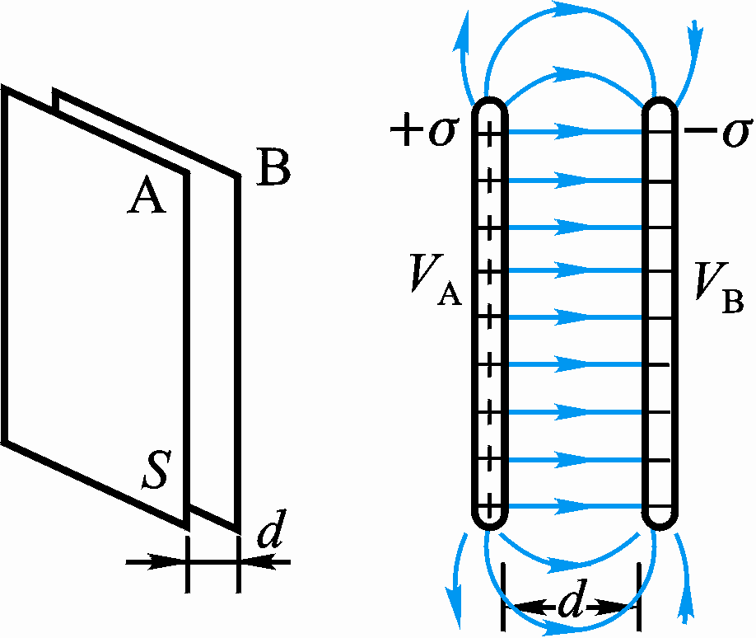
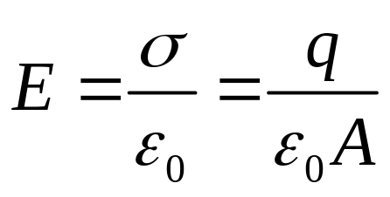
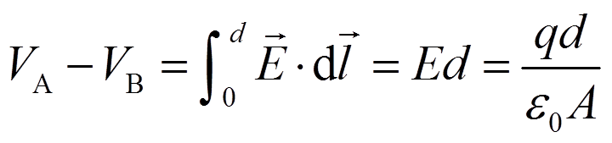
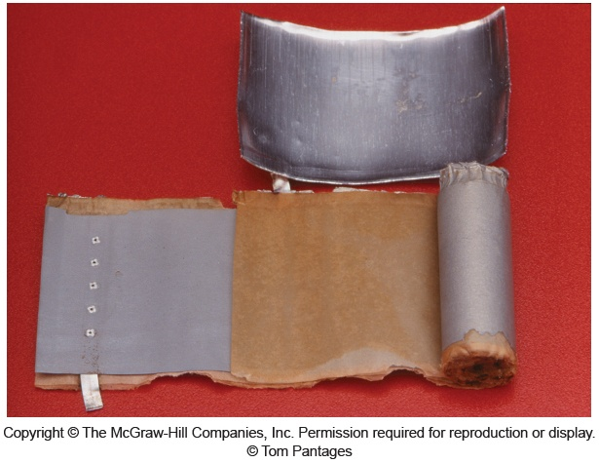
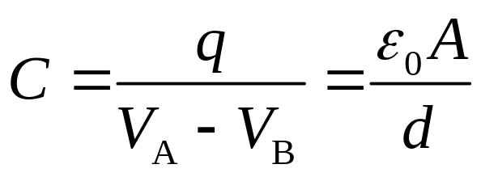
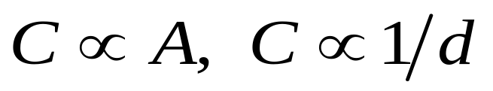
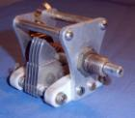
（1）平板电容器电容计算
电容：
电容器的电容只与导体组的几何构形（及周围空间介质）有关，与带电多少无关。
可变电容器

Slide 20
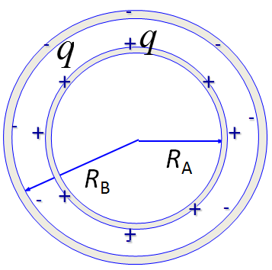
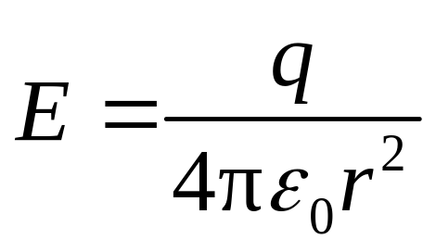
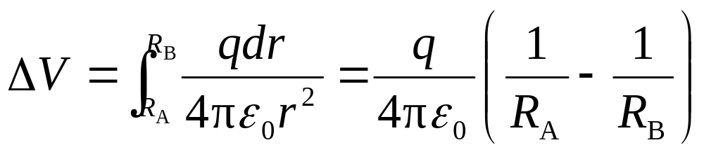
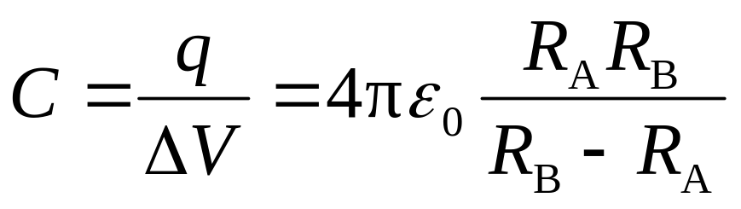
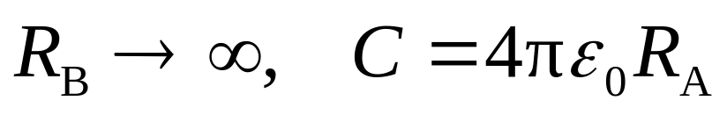
（2）球形电容器电容计算
球形电容器：球形电容器是由半径分别为R_{A}和R_{B}的两个同心的金属球壳所组成的，正负电荷将分别均匀地分布在內球的外表面和外球的内表面上，这时，在两球壳之间具有球心对称的电场。
设想组成球形电容器的外球壳在无限远处，则球形电容器的电容和孤立导体球的电容近似相同。
Notes:
无论空心还是实心金属球,电荷只分布于外表面,二者电势相同,则根据孤立电容的定义,C=Q/U,则电容值相同
球形电容器：球形电容器是由半径分别为R_{A}和R_{B}的两个同心的金属球壳所组成的，正负电荷将分别均匀地分布在內球的外表面和外球的内表面上，这时，在两球壳之间具有球心对称的电场。
设想组成球形电容器的外球壳在无限远处，则球形电容器的电容和孤立导体球的电容近似相同。

Slide 21
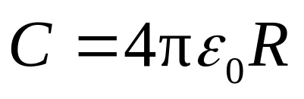
思考题：两个半径相同的金属球，其中一个是实心的，另一个是空心的，电容是否相同？哪个电容大？
R
孤立导体球的电容
无论空心还是实心金属球,电荷只分布于外表面,二者电势相同,则根据孤立电容的定义,C=Q/V,则电容值相同.

Slide 22






（3）圆柱形电容器电容计算
圆柱形电容器：圆柱形电容器是由两个同轴金属圆柱（面）组成的，设两圆柱面的长度为L，半径分别为R_{A}和R_{B}，当L>>（R_{B}-R_{A}）时，求圆柱形电容器的电容。
由高斯定理：
电容：
Notes:
圆柱形电容器：圆柱形电容器是由两个同轴金属圆柱（面）组成的，设两圆柱面的长度为l，半径分别为R_{A}和R_{B}，当l>>（R_{B}-R_{A}）时，求圆柱形电容器的电容。当圆柱形电容器两极板面之间的间隙远小于圆柱面半径时，圆柱形电容器可当作平行板电容器。

Slide 23

四、电容器的应用
电容式麦克风
电容器一极板在声波作用下向内和向外运动，△V 始终不变，当d变化时，q就向极板流进或从极板流出。电荷运动所产生的电流被放大而产生一个电信号。

Slide 24

电容器的应用
如：计算机中的每个内存（RAM）芯片上都有无数的微型电容器，每个电容器存放一个比特。
电容器还用于产生均匀电场，可用于有控制地加速或偏转电荷。如：示波器

Slide 25





五、电容器的串联和并联
1.电容器的并联
各电容器电压相等，总电量q为各电容器电量之和。
总电荷：
等效电容：
并联等效电容器电容等于每个电容器电容之和。
Notes:
并联电容器当充电后，每对电容器两极板间的电势差相等，但每对电容器极板上的电荷量则不相等。
在实际应用中，常会遇到已有电容器的电容或者耐压值不能满足电路中使用的要求，这时常把若干个电容器适当地连接起来构成电容器组。

Slide 26

1.等效电容为多少？
11uF
2.用单个等效电容器代替3个电容器，其上所带电量为多少？
484uC
3.电容为6.0uF的电容器上所带电荷量为多少？
264uC

Slide 27




2.电容器的串联
设各电容器带电荷量为q
各电容器所带电量相等，总电压为各电容器电压之和
等效电容：
串联等效电容器电容的倒数等于每个电容器电容的倒数之和。
Notes:
串联电容器当充电后，由于静电感应，每对电容器的两个极板上都带有等量异号的电荷量+q和-q.

Slide 28


Fig. 18.20
4.0uF
2.0uF
1.等效电容为多少？
4/3uF
18V
2.若所加电压为18V，则C₁两端的电压为多少？
6v
Notes:
4/3uF

Slide 29

等效电容为多少？
8uF

Slide 30

Notes:
几个电容器并联可获得较大的电容值，但每个电容器极板间所承受的电势差和单独使用时一样；
几个电容器串联时电容值减小，但每个电容器极板间所承受的电势差小于总电势差。
在实际应用中可根据电路的需要采取并联、串联或它们的组合。

Slide 31
单项选择题
C1 和 C2 两个电容器，其上分别标明 200 pF (电容量)、500 V(耐压值)和 300 pF、900 V。若把它们串联起来并在两端加上 1000 V 电压，则
A.C1 被击穿，C2 不被击穿。
B.两者都不被击穿。
C.两者都被击穿。
D.C2 被击穿，C1 不被击穿。
由C=Q/V知, 当Q相同时，V和C成反比。
所以C1和C2串联时它们的电压之比为300：200=3：2
所以C1的电压是600V，C2的电压是400V,
所以C1被击穿，之后C2也被击穿
Notes:
答案C

Slide 32


思考题：一对相同的电容器，分别串联、并联后连接到相同的电源上后，请问哪一种情况用手去触碰极板较为危险？为什么？
如果不切断电源，触摸串联极板和触摸并联极板危险一样
如果电容器充电后断开电源，并联的更危险。并联后的等效电容更大，所储存的电荷更多，通过人体可以释放的电能更多，更危险
Notes:
并联的更危险。电压相等的情况下，并联后的等效电容更大，所储存的电荷更多。
用手去触及带电电容器极板的危险来自通过人体的放电电流及其维持的时间，即与所触及的电容器所储存的电场能量有关．
U=C△V²/2 55页

Slide 33

本节所学主要内容
※电容器基本性质；
※几种常见电容器的特点与应用；
※电容器的串并联。

Slide 34
作业3：95页22题，96页27题

